Slide 1


石景山区政府采购交易系统培训
广联达科技股份有限公司
让每一宗交易遇到对的人

Slide 2


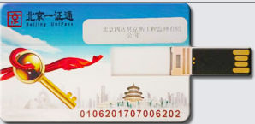
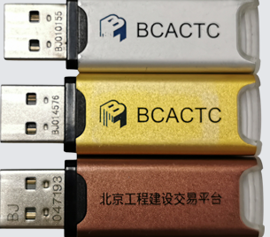

政府采购交易运行环境要求：
浏览器：IE浏览器10或11版本，360浏览器的兼容模式
注册单位需提前办理CA，本系统支持北京法人一证通，北京CA，颐信CA
北京法人一证通
北京CA 颐信CA
软件要求：数字证书应用环境
下载网址：http://www.bjsjs.gov.cn/sjsggzy/bsznxzzx/sRvK5je1IEBync2oMHJ2%5Ew.jhtml

Slide 3
PART 1 新用户注册
PART 2 项目登记
PART 3 场地预约
PART 4 采购公告
PART 5 更正公告
PART 6 关注确认
PART 7 专家抽取
PART 8 评审结果记录
PART 9 中标公告
PART 10 合同公示
PART 11 废标公告
PART 12 重新招标

Slide 4
PART1 新用户注册

Slide 5
新用户注册
注册步骤
1.登录北京市石景山区政府采购交易系统-http://www.bjsjs.gov.cn/sjsggzy/
2.插入CA证书，点击新用户注册，跳转到注册页面（若没有CA驱动，请先下载并安装CA驱动）
3. 依次填写“统一社会信用代码”、“企业类型”、“输入密码”、“确认密码”、“验证码”等信息后，点击【注册】，跳转到注册成功提示页面。（注：注册密码并非CA密码）。并马上完善企业信息。
4.完善信息-请根据企业的真实情况填写基本资料
5.填写完毕后，点击提交按钮，即注册完成。需要点击页面右上方退出按钮，重新登录就可以进行招投标操作。
02

Slide 6
新用户注册
修改注册信息
登录后，点击【注册登记管理系统】-【变更】-【确认】，进入变更页面，企业根据自身情况填写变更信息，确认无误后【提交】。
需要注册企业类型
1、采购人 2、代理机构 3、供应商
注意事项
1、注册企业需要提前办理CA锁
2、在报名时选择企业类型要正确
3、需要提前准备风险承诺书并加盖公章（下载地址：首页-服务指南-下载中心）

Slide 7
PART 2 项目登记

Slide 8
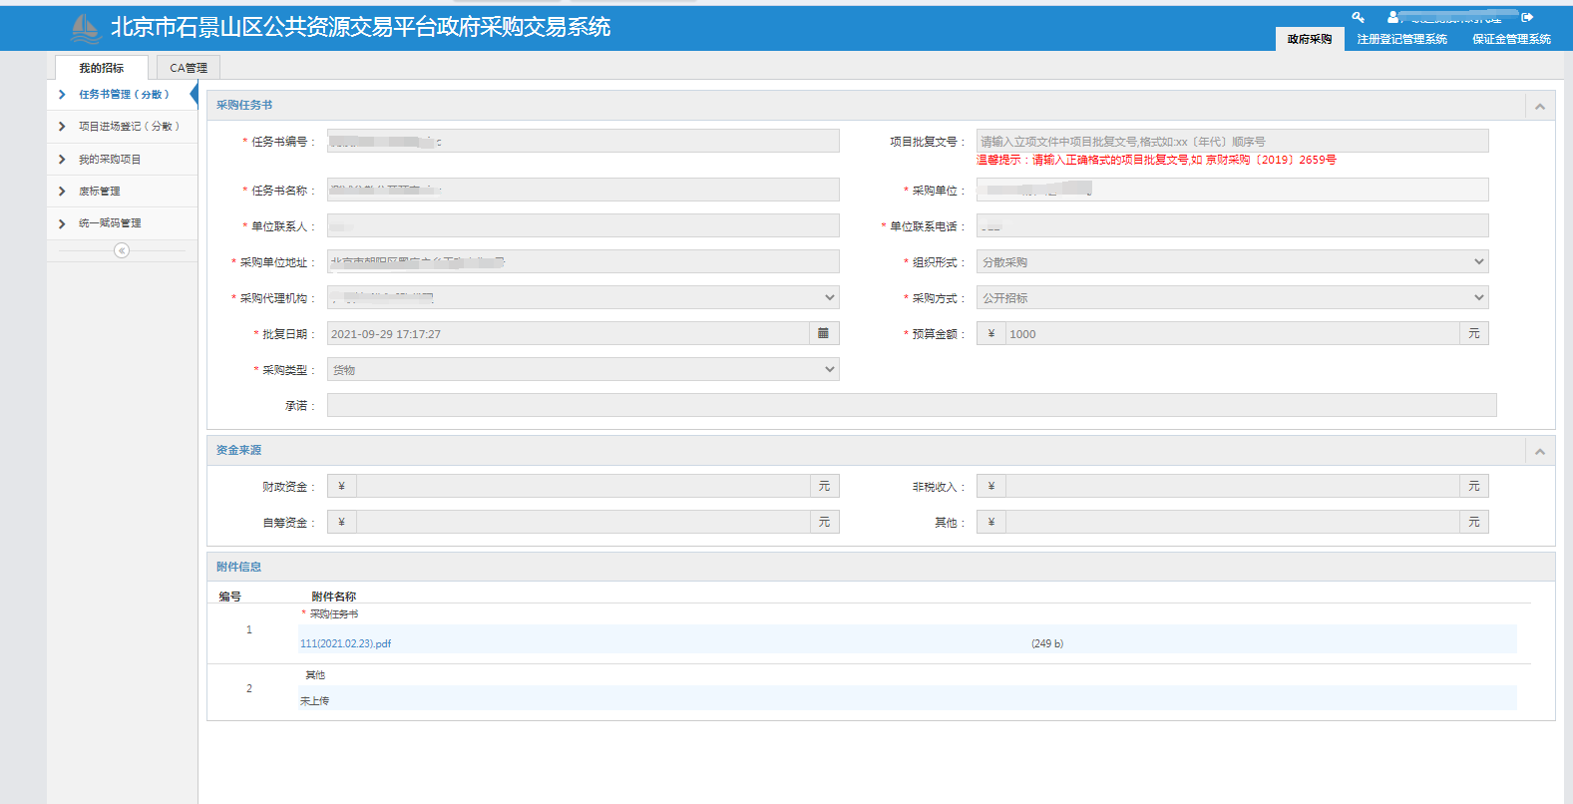
项目登记
流程
1.新建任务书，代理机构登录账号，点击【新建任务书】，按照项目预算信息正确填写，并按附件要求上传相应的附件
2.确认任务书页面信息无误，点击右下角【提交】按钮，由审核人审核通过。（分散项目不需要审核）
注：在新建任务书之前采购单位必须在交易系统注册完成，任务书页面采购单位信息需通过下拉勾选读入。

Slide 9
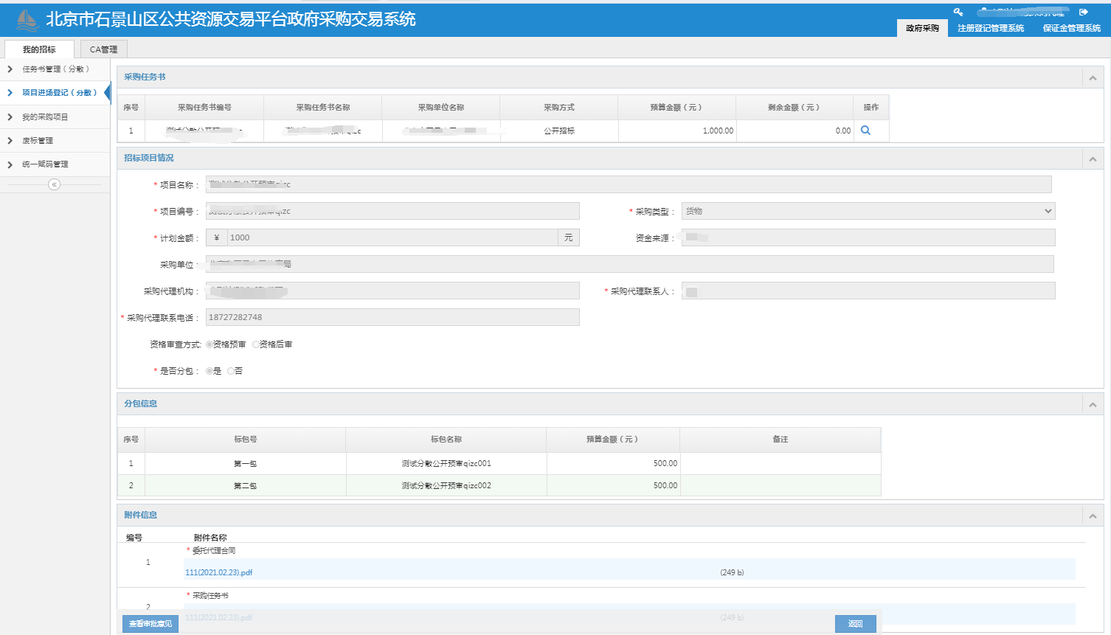
项目登记
3.任务书通过核验后，点击【项目进场登记】填写项目信息，是否分包等，确认信息无误后提交，等待审核。
注意：如选择资格预审方式，后期将不能以任何方式转为资格后审
4.审核通过后可在我的采购项目中查看项目信息，后续的项目操作在【我的采购项目】模块

Slide 10
PART 3 场地预约

Slide 11
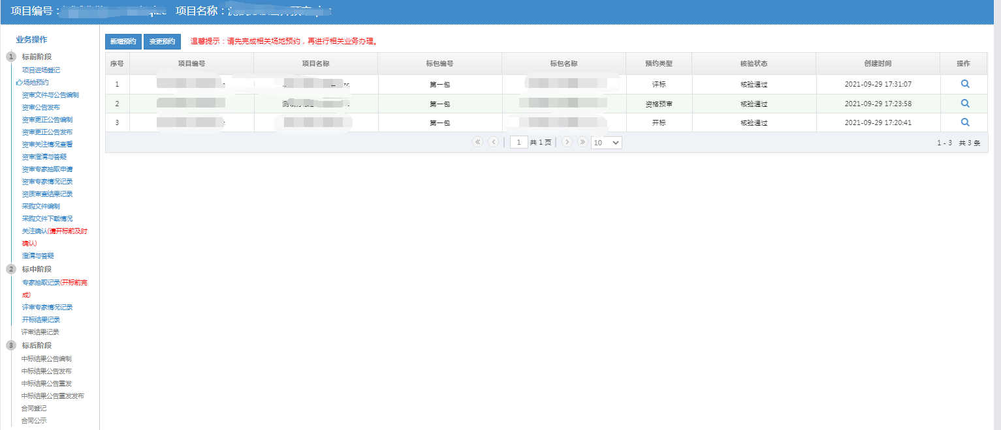
场地预约
1、点击【场地预约】节点，点击【新增预约】，勾选标包信息、标室类型选择标室，按照要求填写字段信息；2、如需更改已预约标室请点击【变更预约】，选择需要变更的标室
注意：资格预审的项目，在资格预审阶段不需要预约开标室；开、评标 的标室需要预审结束后再按实际开、评标时间预约，不用提前预约

Slide 12
PART 4 采购公告

Slide 13
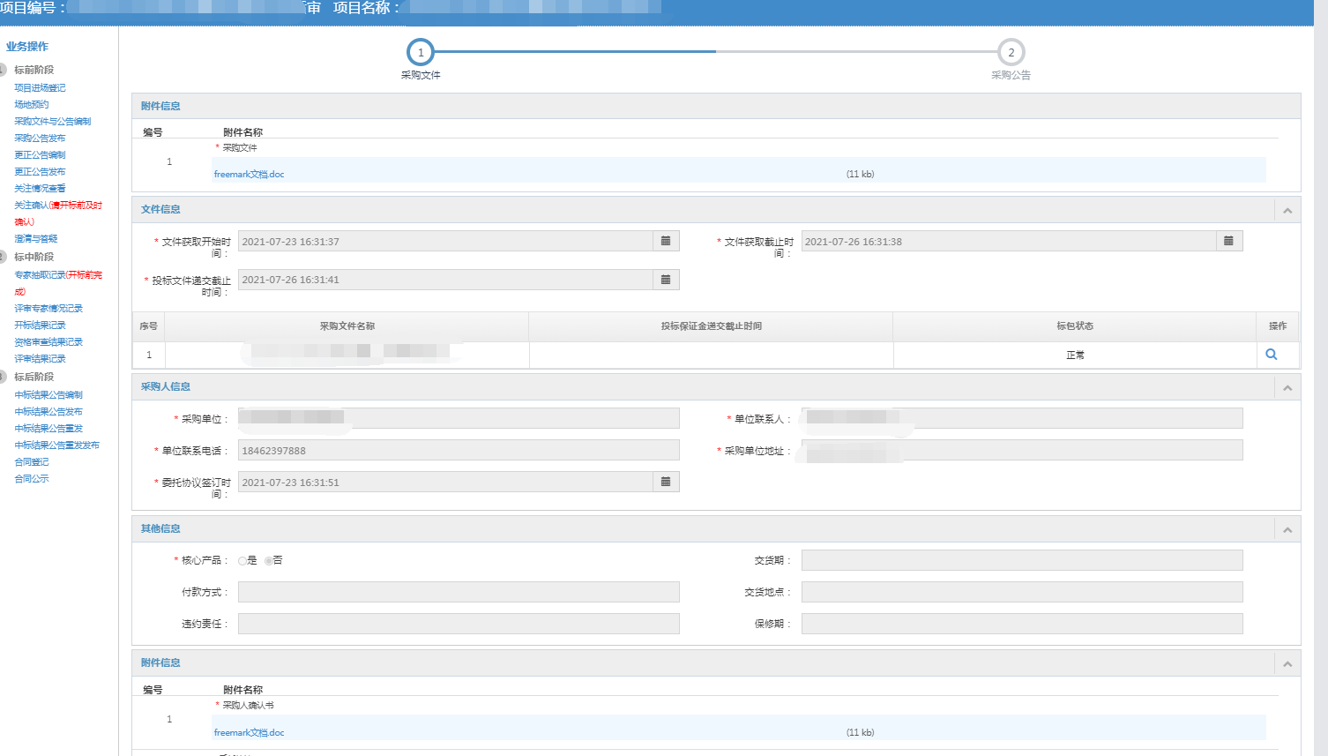
采购公告
1.在【我的采购项目】点击项目数据，进入项目业务节点，点击【采购文件与公告编制】，填写项目采购文件与项目公告信息
注意：需先预约开评标室才能发布采购公告
2.填写项目采购文件与公告信息时注意核对项目报名时间、开标时间，保证金金额，采购文件，采购人确认书，委托协议，采购公告等信息，确认信息无误提交并审核通过
3.确认公告内容无误后点击[采购公告发布]节点，发布采购公告

Slide 14
PART 5 更正公告

Slide 15
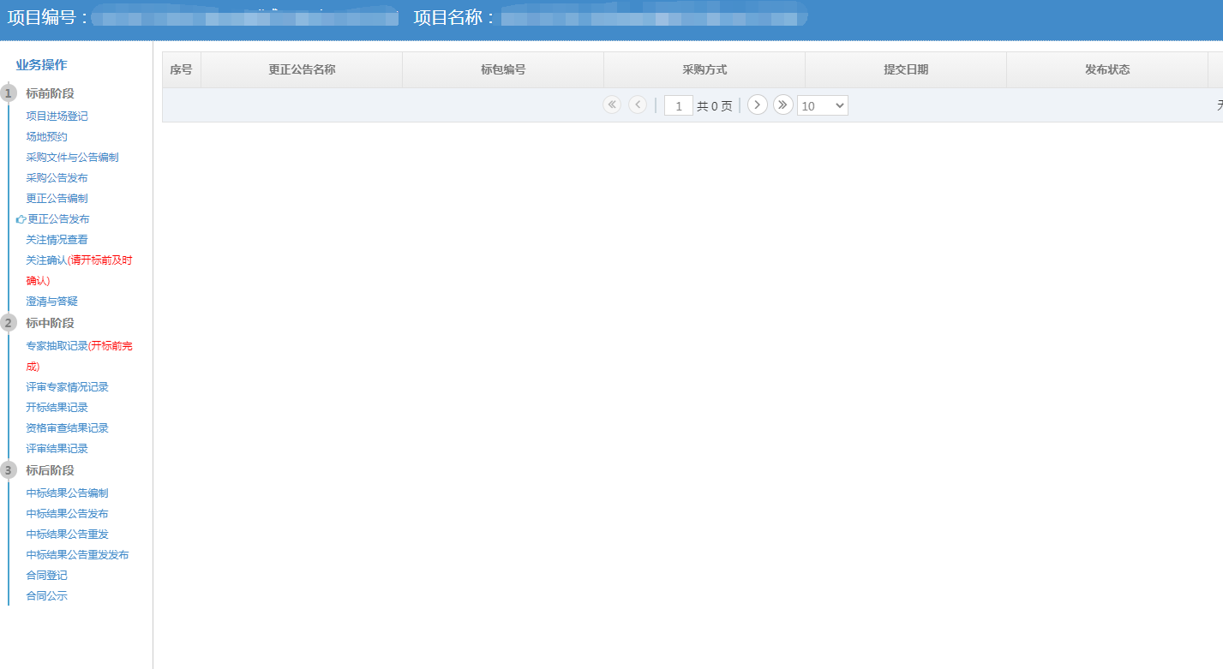
更正公告
1. 点击左侧【更正公告编制】，右侧找到当前的项目，点操作按钮进入到信息更正公告编制页面，相应填入对应的信息后，点击【保存】按钮后，确认无误后点击【更正公告发布】节点，发布更正公告。
注：1、此流程为非必走流程，若采购公告内容无变更，可不走该流程；若公告内容（如报名截至时间、开标时间、开标地点等）有变更时则需走该流程。
2、代理机构如需延长报名时间或更改开标时间，请在原采购公告设定时间内更改，如已超过原公告设定的时间，将不能延期。请代理在报名时间内关注供应商报名情况

Slide 16
PART 6 关注确认

Slide 17
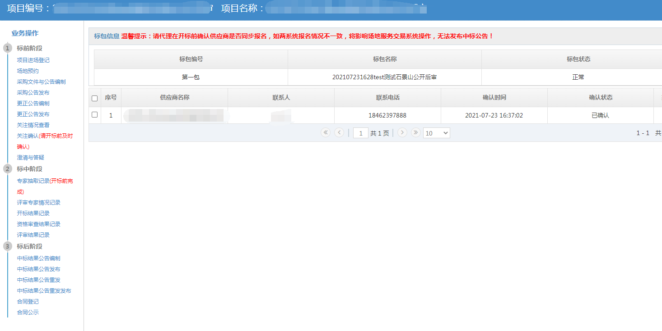
关注确认
开标前，点击左侧[关注确认]节点，关注已报名并下载招标文件的供应商
注意：此节点为必走节点，代理应随时关注报名情况，并提示供应商在交易系统中报名并下载招标文件。如在开标前未确认供应商，开标、评标结束后，公共资源交易平台将不能录入采购结果，确认中标信息，同时，无法发布中标公告。

Slide 18
PART 7 专家抽取

Slide 19
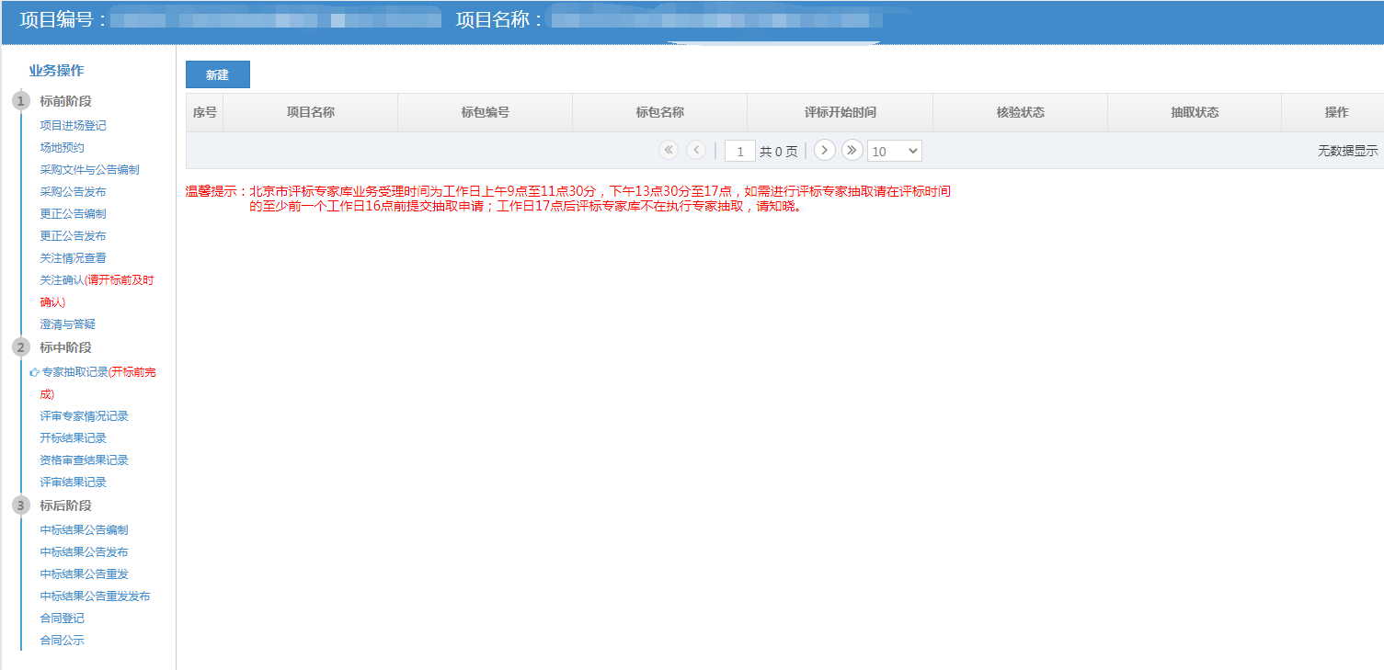
专家抽取
1.点击左侧【专家抽取记录】节点，点击新增按钮进入专家抽取页面。
2.填写项目评标时间，需要专家人数，专业，经办人信息，回避条件，以及抽取专家所需的附件信息，确认无误点击提交即可
3.专家抽取申请提交后等待抽取结果，抽取状态为“抽取完成”即可打印专家抽取单
注：1、专家抽取截止时间为评标前一天的16：00。
2、页面中需要填写采购公告地址，为本项目在北京市公共资源交易平台中采购公告的网址https://ggzyfw.beijing.gov.cn/index.html）。

Slide 20
PART 8 评标结果记录

Slide 21
评审结果记录
1.点击左侧【开标结果记录】节点，右侧是对应的项目开标页面信息，按照实际项目开标情况录入，勾选签到，填写报价，保证金缴纳情况，废标情况等信息，在确认无误后，点击【提交】按钮。
注：在提交之前一定要检查页面信息无误，一旦提交不可更改
2.点击左侧【资格审查结果记录】节点，进入项目审查资格页面，选择标包，下拉选择供应商审查是否合格，按照项目实际情况填写即可
3.点击左侧【评审结果记录】节点，进入项目评审页面，按照项目评审实际打分、报价填写即可，
确认信息无误，点击【提交】按钮
注：
1）评审结果标记为废标时，在成交（中标）结果公告中的中标信息中只能为废标，且不可编辑。
2）投标人列表中的某一供应商标记为空白/废标时，在成交（中标）结果公告中的中标信息中不会出现该供应商的信息。
3）若标包为中标时，则投标人列表中的供应商必须编辑完才能进行提交。
4）在提交之前一定要检查页面信息无误，一旦提交不可更改.

Slide 22
PART 9 中标公告

Slide 23
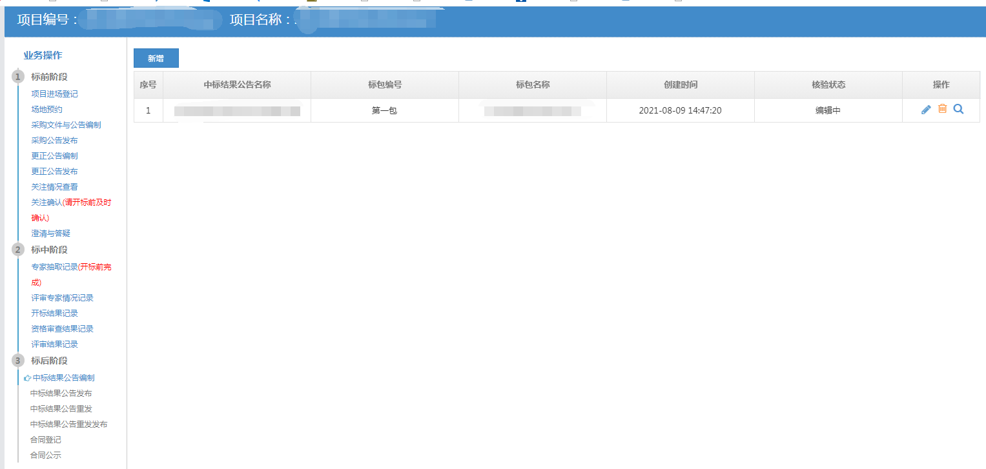
中标公告
1.如项目为工程项目，点击左侧【中标候选人公示】，进入中标候选人节点的编制，按实际项目情况录入，填写公告信息确认无误后点击【提交并发布】。
2.点击左侧【中标结果公告编制】，进入项目中标节点的编制，按实际项目中标情况录入，填写中标公告等信息，
3、确认无误后点击【中标结果公告发布】节点。发布中标公告。
注意：
1）在中标信息中勾选上废标时，该标包不需要继续走中标流程。
2）在中标信息中只显示出在评审结果中投标人列表为中标人、中标候选人的信息，且默认显示排名次序第一的中标供应商信息。

Slide 24
PART 10 合同公示

Slide 25
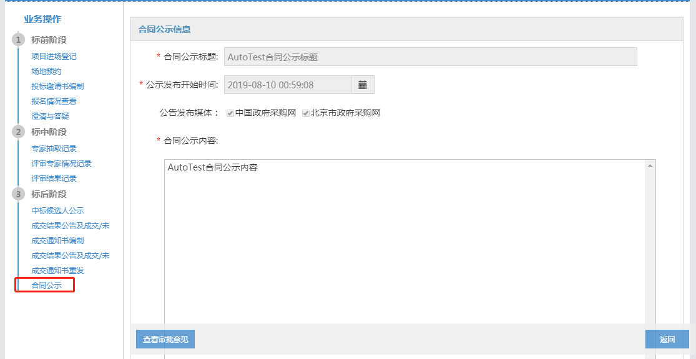
合同公示
1.当代理机构发布完中标公告后，点击【合同登记】节点，选择项目标包信息，点击【新增】按钮出现需要进行合同登记的标包，按照实际的项目合同填写页面信息。确认信息无误后点击【提交】按钮
2。点击【合同公示】节点，点击【新增】按钮，填写页面信息。确认信息无误后，点击【提交及发布】按钮

Slide 26
PART 11 废标公告

Slide 27
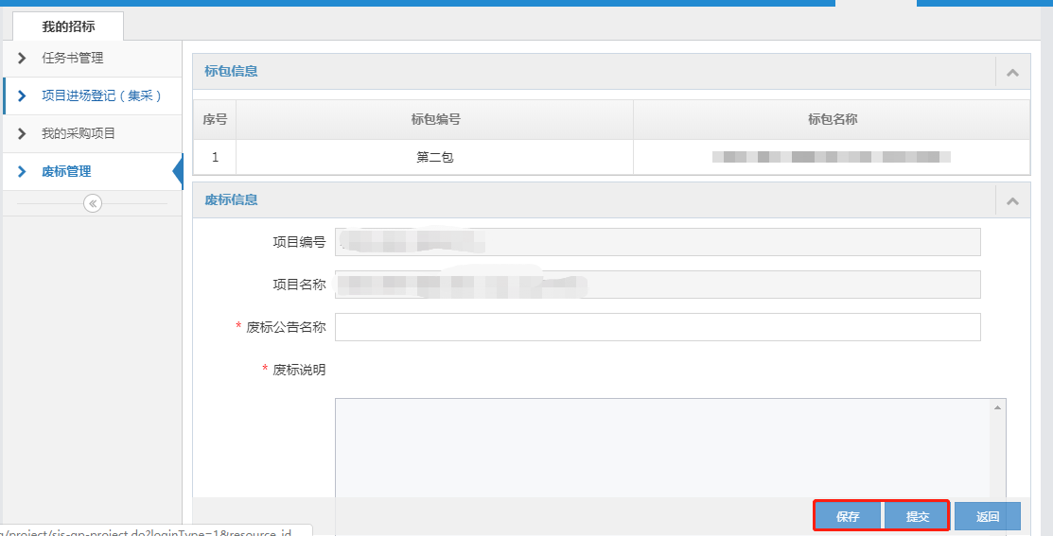
废标公告
1.若项目废标，需要在节点废掉后，在【废标管理】中找到需要废标的标包选择后，填写废标项目信息及公告。
2.确认信息无误后点击【提交及发布】按钮，发布废标公告。
注：废标是按项目标包计算

Slide 28
PART 12 重新招标

Slide 29
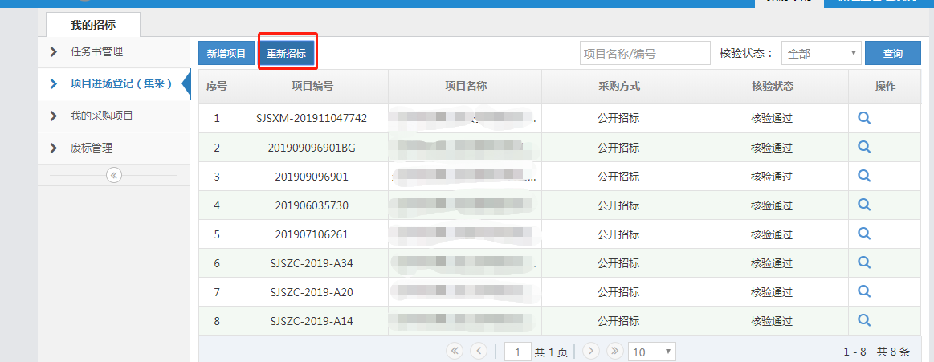
重新招标
1.在【废标管理】中找到需要重新招标的项目数据，点击【重新招标】按钮
2.再点击【项目进场登记】节点的【重新招标】按钮，选择需要重新招标的项目标包，点击【选择】后，项目标包会重新进场登记

Slide 30
常见问题
问1：登录页面不能识别公司名称？
答：1）检查驱动是否装全，是否安装正确
2）浏览器是否为IE10/11或360的兼容模式
3）检查是否将该网址加入信用站点
问2：登录页面没有显示登录提示框
答：打开浏览器设置-兼容性视图，把该网址从列表中删除即可
问3：登录提示此锁未绑定
答：1）这把锁没有绑定
2）锁更新过，锁号变好了，需要重新绑定
问4：提示锁效验失败
答：锁密码输入错误，重置锁密码请联系办锁机构

Slide 31
注意事项
1、项目进场登记时请认真核对项目编号、项目名称、招标方式、预算金额等信息，确认无误后再提交，选择资格预审的项目，后期不能更改为资格后审。
2、请在发布招标公告前先预约标室，确认开、评标的日期能约到标室，再发公告。
3、如进场项目开、评标时间需要变更，请及时在系统中更改并预约新的开、评标时间，以免项目无音视频记录及影响平台其他项目进场。
4、在报名时间内，关注供应商报名情况，及时与供应商沟通。
5、在开标、评标前确认供应商关注信息，如不确认，评标结束后，交易平台将无法录入评标结果，同时，导致无法发布中标公告。
6、交易系统中各节点需认真填写，检查无误后再提交，提交后将不能修改。
7、抽取专家需要填写 北京市公共资源交易平台中的招标公告的网址https://ggzyfw.beijing.gov.cn/index.html）。
8、如需变更文件获取时间或开标时间，请在原采购文件设定时间内更改，并发布更正公告，过期将无法变更。

Slide 32
联系方式
政策统筹支持：（010）88699776
业务指导电话： (010)68878644
技术支持电话： 010-68816115,17710290631
技术支持QQ群： 1046482031

Slide 33


Thanks！
让每一宗交易遇到对的人

